Slide 1
Khởi động

Slide 2
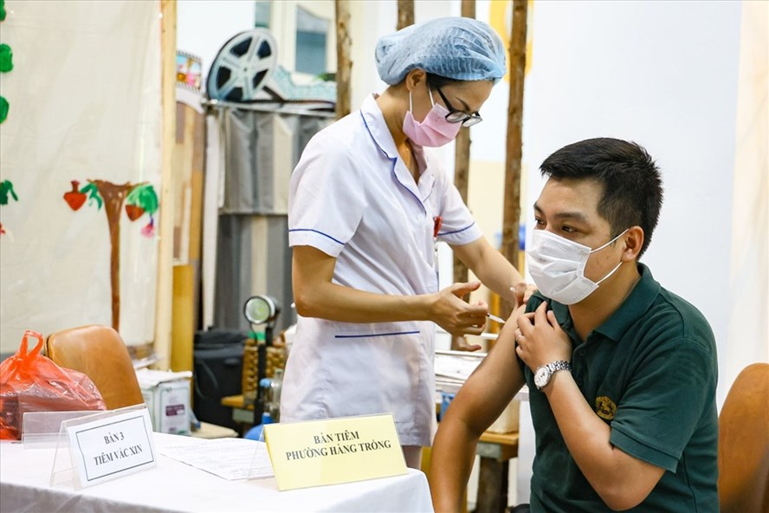

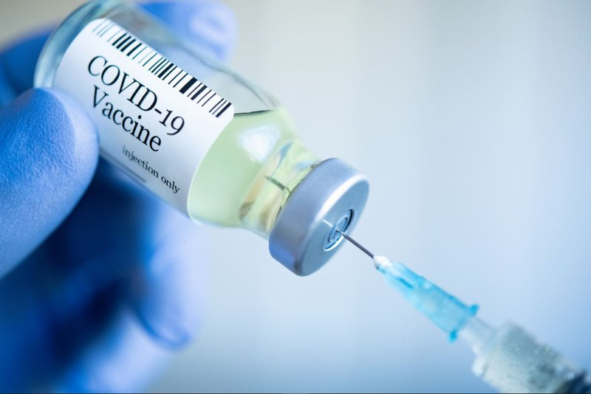

Slide 3


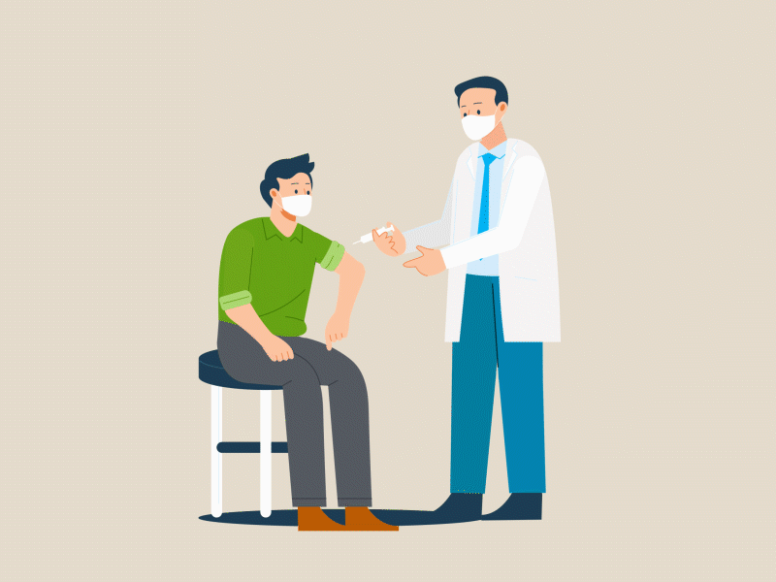
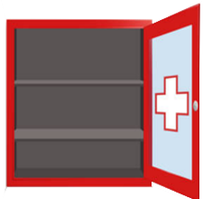

PHÒNG TIÊM CHỦNG
TRÒ CHƠI
TIÊM VẮC-XIN
PHÒNG DỊCH
COVID-19

Slide 4
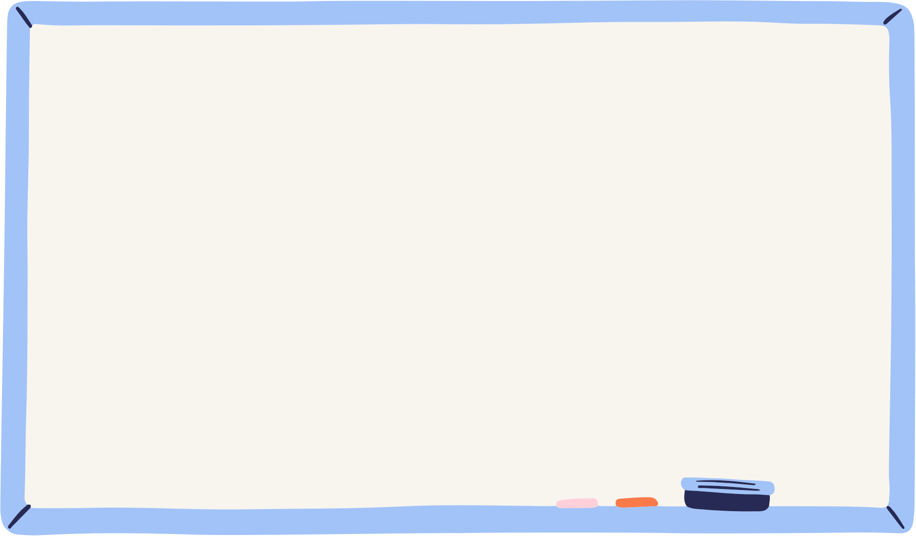
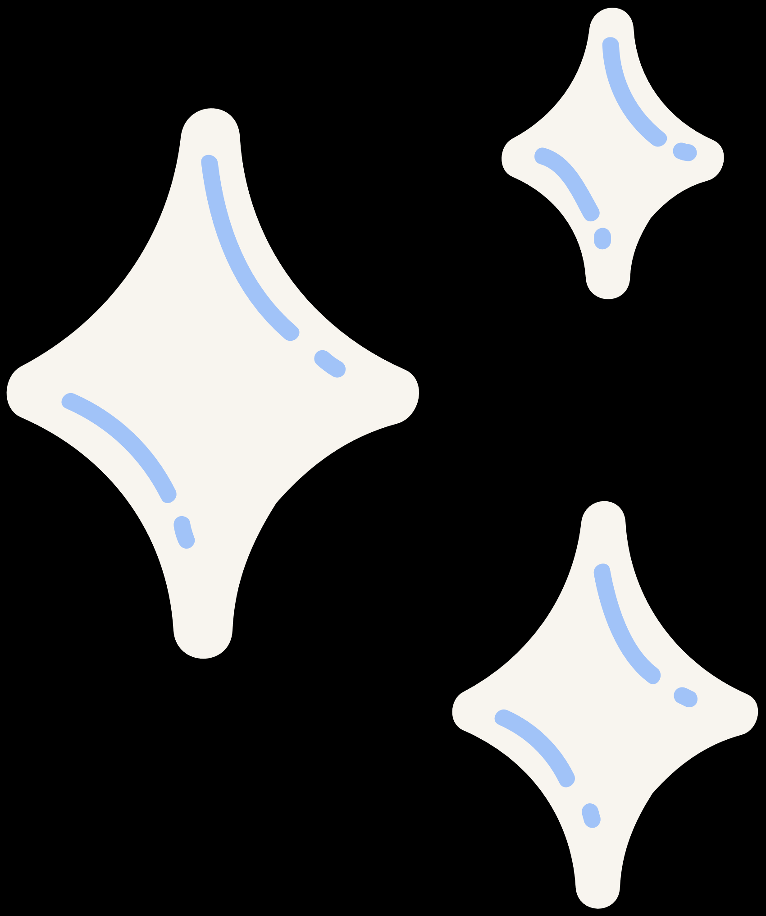


Luật chơi
Chia lớp thành 3 đội, mỗi đội chọn 1 câu hỏi để trả lời bằng tín hiệu giơ tay.
- Nếu trả lời đúng được cộng 10 điểm.
Nếu trả lời sai sẽ nhường quyền trả lời cho đội khác.
Kết thúc trò chơi số điểm của đội nào nhiều hơn thì đội đó chiến thắng và nhận được phần quà.

Slide 5
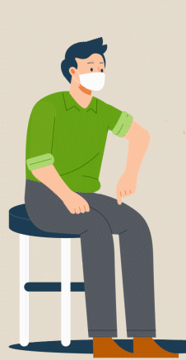


Câu 1: Hình lập phương có bao nhiêu đỉnh
A.
B.
C.
D.

Slide 6
Câu 2: Hình hộp chữ nhật có bao nhiêu cạnh
A.
B.
C.
D.

Slide 7
Câu 3: Các mặt của hình hộp chữ nhật đều là
A. Hình chữ nhật
B. Hình vuông
C. Hình tam giác
D. Hình thoi.

Slide 8




Câu 4: Hình hộp chữ nhật là hình gồm có
A.$4$ cạnh, $8$ đỉnh, $12$ đường chéo
B. $8$ đỉnh, $8$ cạnh, $12$ đường chéo.
C. $8$ đỉnh, $12$ cạnh, $4$ đường chéo
D. $8$ đỉnh, $12$ cạnh, $8$ đường chéo

Slide 9


Câu 5: Hình lập phương là hình gồm có:
A. $4$ cạnh, $8$ đỉnh, $12$ đường chéo
B. 8 đỉnh, 8 cạnh, 12 đường chéo
C. $8$ đỉnh, 12cạnh, $8$ đường chéo
D. 8 đỉnh, 12 cạnh, 4 đường chéo

Slide 10







BÀI 36
HÌNH HỘP CHỮ NHẬT VÀ HÌNH LẬP PHƯƠNG (Tiết 2)

Slide 11





2.HÌNH THÀNH
KIẾN THỨC

Slide 12


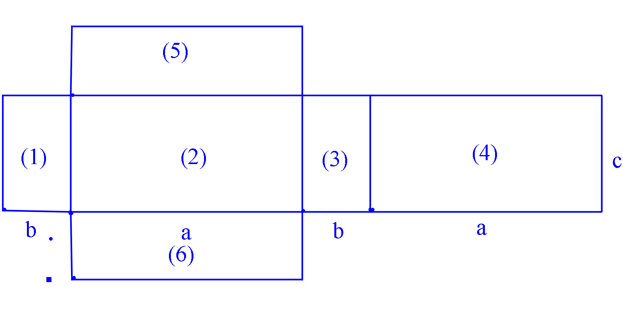
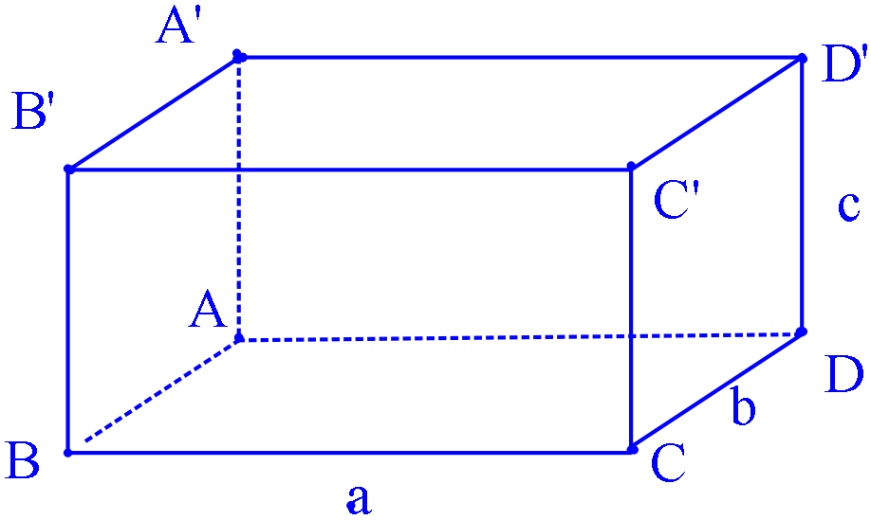
2. Diện tích xung quanh của hình hộp chữ nhật,
hình lập phương
HĐ4: Quan sát hình hộp chữ nhật (H.10.6a) và hình khai triển của nó (H.10.6b). Hãy chỉ ra sự tương ứng giữa các mặt của hình hộp chữ nhật với các hình chữ nhật ở hình khai triển. Hình chữ nhật nào ở hình khai triển là các mặt bên, là các mặt đáy?

Slide 13
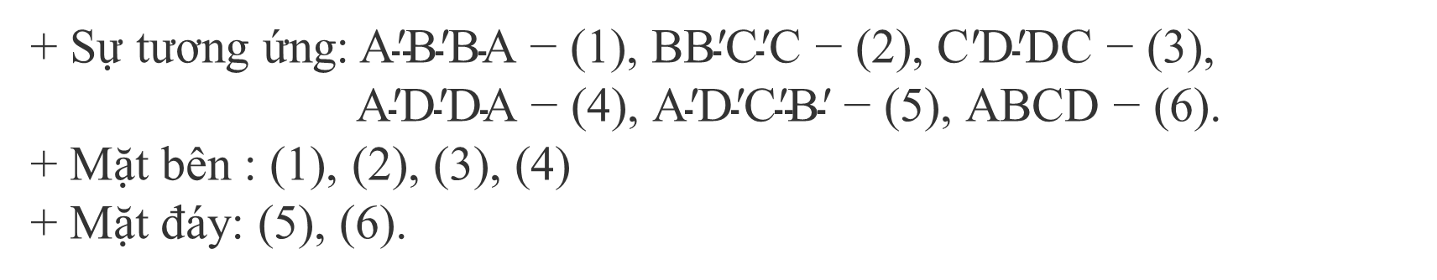
+ Sự tương ứng:$\text{A}\text{′}\text{B}\text{′}\text{BA}\text{ − (1),} \text{BB}\text{′}\text{C}\text{′}\text{C}\text{ − (2),} \text{C}\text{′}\text{D}\text{′}\text{DC}\text{ − (3),}$
$$\text{A}\text{′}\text{D}\text{′}\text{DA}\text{ − (4),} \text{A}\text{′}\text{D}\text{′}\text{C}\text{′}\text{B}\text{′ − (5), }\text{ABCD}\text{ − (6).}$$
+ Mặt bên : (1), (2), (3), (4)
+ Mặt đáy: (5), (6).

Slide 14

HĐ5: Tính tổng diện tích của các hình chữ nhật (1), (2), (3), (4). So sánh kết quả vừa tìm được với tích của chu vi và chiều cao của hình chữ nhật.
HD:
Diện tích hình chữ nhật (1) là : $bc$
=> Diện tích hình chữ nhật (3) cũng là $bc$
Diện tích hình chữ nhật (4) là $ac$
=> Diện tích hình chữ nhật (2) cũng là $ac$
=> Tổng diện tích hình chữ nhật (1), (2), (3), (4) là $\text{2}\text{ac}\text{ + 2}\text{bc}\text{= 2}\text{c}\text{( }\text{a}\text{+ }\text{b}\text{).}$
Chu vi mặt đáy hình hộp chữ nhật là $\text{2( }\text{a}\text{+ }\text{b}\text{)}$
Độ dài chiều cao của hình hộp chữ nhật là $c$
=> Tích của chu vi đáy và chiều cao của hình hộp chữ nhật là $\text{2}\text{c}\text{( }\text{a}\text{+ }\text{b}\text{)}$
=> Tổng diện tích hình chữ nhật (1), (2), (3), (4) = Tích của chu vi đáy và chiều cao của hình hộp chữ nhật = $\text{2}\text{c}\text{( }\text{a}\text{+ }\text{b}\text{)}$

Slide 15
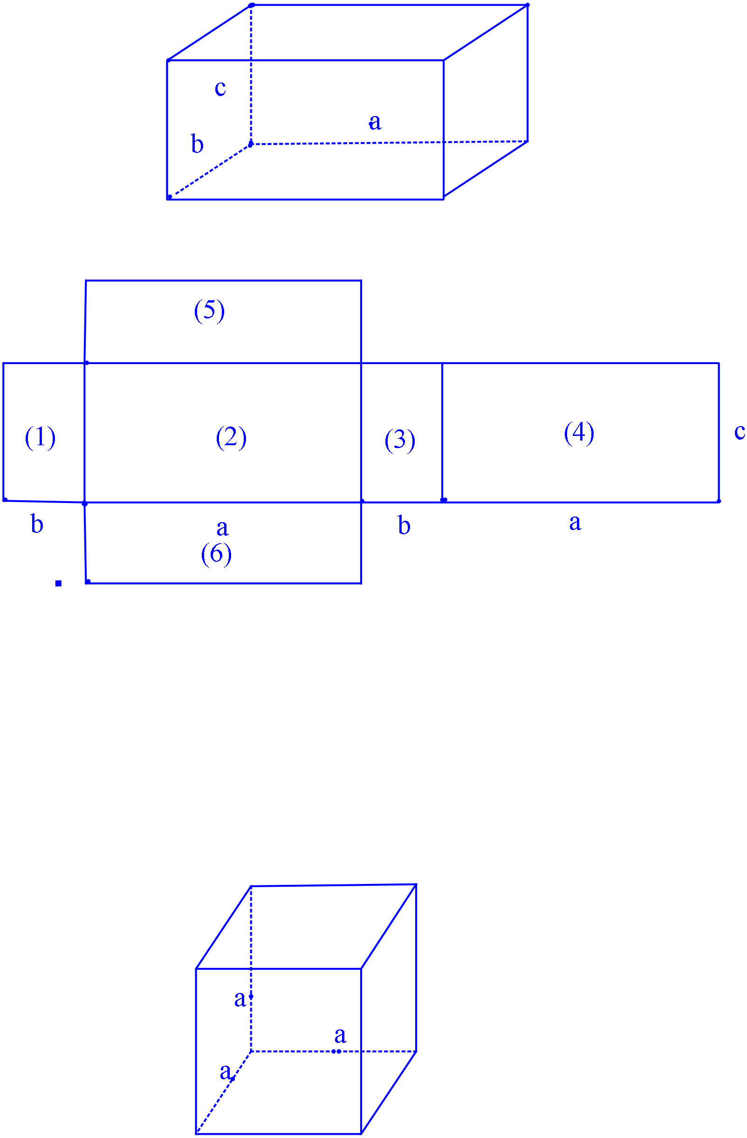
* Diện tích xung quanh của hình hộp chữ nhật
Diện tích xung quanh của hình hộp chữ nhật
(
cùng một đơn vị đo)

Slide 16
Dựa vào công thức tính diện tích xung quanh của hình hộp chữ nhật, hãy rút ra công thức tính diện tích xung quanh của hình lập phương?

Slide 17
* Diện tích xung quanh hình lập phương
Diện tích xung quanh hình lập phương :

Slide 18
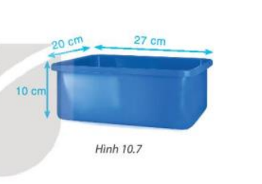
Ví dụ 1. Một chiếc khay nhựa đồ có dạng hình hộp chữ nhật như hình 10.7. Dựa vào kích thước trên hình( coi mép khay nhựa không đang kể), em hãy tính:
a) Diện tích xung quanh của chiếc khay.
b) Diện tích nhựa để làm chiếc khay trên.
Giải :
Diện tích xung quanh của chiếc khay dạng hình hộp
chữ nhật là:
b) Diện tích nhựa làm chiếc khay trên gồm tổng diện tích các mặt xung quanh và mặt đáy. Diện tích mặt đáy của chiếc khay là:
Diện tích nhựa để làm chiếc khay là:

Slide 19






Luyện tập

Slide 20

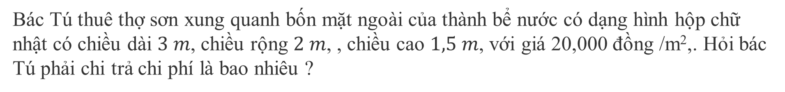

Luyện tập 1/T88/SGK.
Bác Tú thuê thợ sơn xung quanh bốn mặt ngoài của thành bể nước có dạng hình hộp chữ nhật có chiều dài $3 m$, chiều rộng $2 m$, , chiều cao $1,5 m$, với giá 20,000 đồng /m²,. Hỏi bác Tú phải chi trả chi phí là bao nhiêu ?
Hướng dẫn giải
Bể nước hình chữ nhật có kích thức lần lượt là: Chiều dài $3 m$, chiều rộng $2 m$, chiều cao $1,5 m$
Diện tích xung quanh của bể nước
Bác Tú phải chi trả chi phí là bao nhiêu biết giá 20,000 đồng/
$$m^{2}$$

Slide 21
Luyện tập 1/T88/SGK.
Giải:
Diện tích xung quanh thành bể nước:
Chi phí phải trả tiền sơn của bác Tú là:
(đồng)

Slide 22
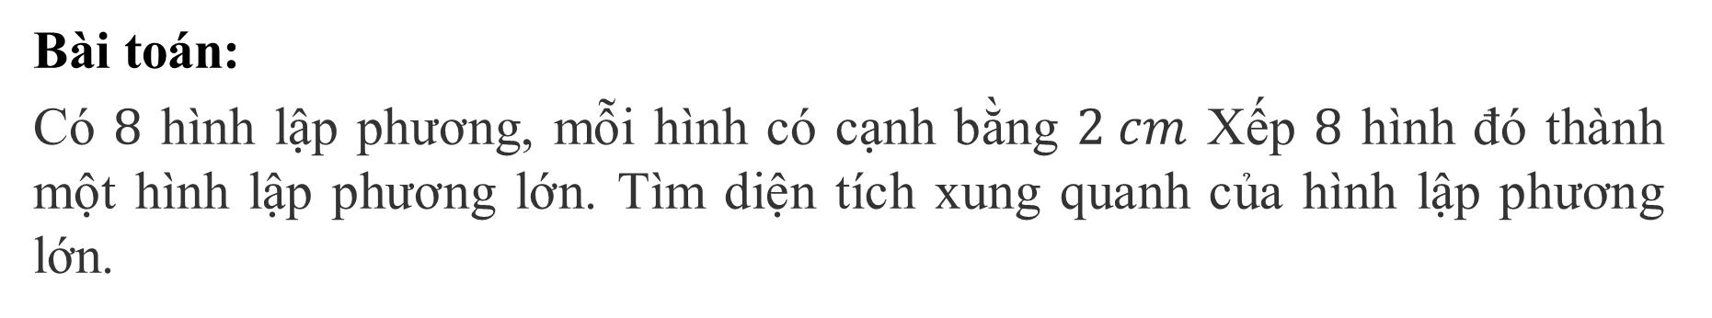
Bài toán:
Có $8$ hình lập phương, mỗi hình có cạnh bằng $2 cm$ Xếp $8$ hình đó thành một hình lập phương lớn. Tìm diện tích xung quanh của hình lập phương lớn.
Hướng dẫn giải:
Cạnh hình lập phương nhỏ là
Cạnh hình lập phương lớn là
Diện tích xung quanh của hình lập phương lớn là

Slide 23
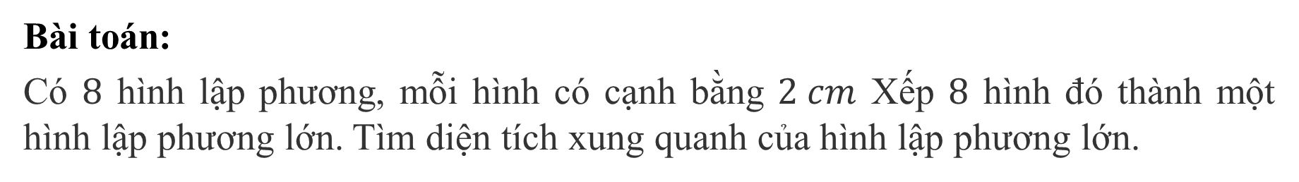
Bài toán:
Có $8$ hình lập phương, mỗi hình có cạnh bằng $2 cm$ Xếp $8$ hình đó thành một hình lập phương lớn. Tìm diện tích xung quanh của hình lập phương lớn.
Giải :
Cạnh của hình lập phương nhỏ là:
Cạnh của hình lập phương lớn là:
Diện tích xung quanh của hình lập phương lớn là:

Slide 24






Vận Dụng

Slide 25
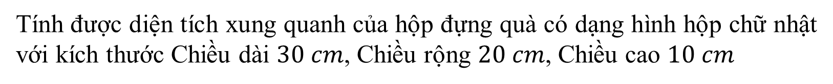
Vận dụng
Bạn Khôi làm một chiếc hộp để đựng quà sinh nhật bằng bìa cứng có dạng hình hộp chữ nhật với chiều dài
, chiều rộng
, chiều cao
Tính diện tích bìa cứng để làm chiếc hộp.
Hướng dẫn giải :
Tính được diện tích xung quanh của hộp đựng quà có dạng hình hộp chữ nhật với kích thước Chiều dài $30 cm$, Chiều rộng $20 cm$, Chiều cao $10 cm$
Diện tích đáy hộp là
Diện tích bìa cứng để làm chiếc hộp là:

Slide 26
Vận dụng
Bạn Khôi làm một chiếc hộp để đựng quà sinh nhật bằng bìa cứng có dạnh hình hộp chữ nhật với chiều dài
, chiều rộng
, chiều cao
Tính diện tích bìa cứng để làm chiếc hộp.
Giải :
Diện tích xung quanh của chiếc hộp là
Diện tích đáy hộp là
Diện tích bìa cứng để làm chiếc hộp là

Slide 27

HƯỚNG DẪN HỌC BÀI Ở NHÀ:
- Ôn lại toàn bộ kiến thức trong bài phát biểu được công thức tính diện tích xung quanh của hình hộp chữ nhật và hình lập phương.
- Làm bài tập 10.4 (SGK/91)
- Nội dung, chuẩn bị tiết sau: Khái quát lại toàn bộ 2 phần kiến thức đã học, chuẩn bị trước mục “ Thể tích của hình hộp chữ nhật, hình lập phương”.

